Slide 1
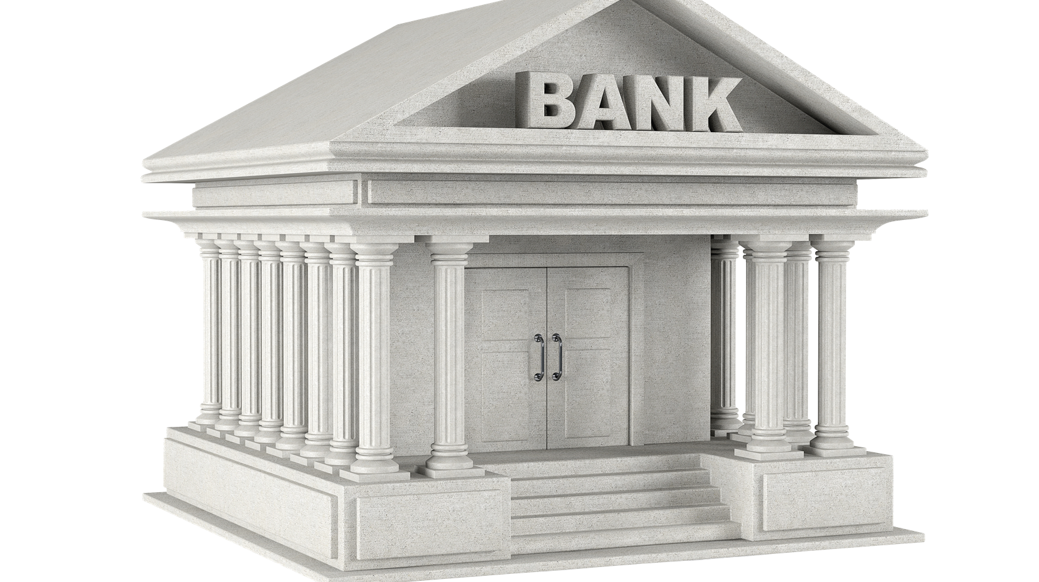
Sprint 5
Door
Marjon Buijing
Jarno Vuijk
Sander Vielvoije
Ramon Burgstad
PO
Thomas van Iersel
Matej Skelo

Slide 2

Inhoud
Sprint review
Sprint backlog
Retrospective

Slide 3
Sprint revieuw Marjon
User story: Als gebruiker wil ik altijd de mogelijkheid hebben om elke waarde van de biljetten te verkrijgen zodat ik krijg wat ik graag wil.

Slide 4
Sprint revieuw Sander
User story: Als gebruiker wil ik verschillende acties kunnen uitvoeren zodat ik geld kan opnemen en balans bekijken. Dit wil ik ook bij andere banken kunnen doen, wel vind ik de beveiliging belangrijk dat andere mensen niet bij mijn rekening geld kunnen afschrijven.

Slide 5
Sprint revieuw Ramon
User story: Als gebruiker wil ik dat mijn geld netjes in 1 bak komt te liggen zodat ik mijn geld makkelijk kan pakken nadat ik gepind heb.

Slide 6
Sprint revieuw Jarno
User story: Als gebruiker wil ik kunnen navigeren, keuzes kunnen maken en visuele terugkeer krijgen zodat ik kan zien wat ik doe en wat mijn volgende stappen zijn.
Als gebruiker wil ik een bon zodat ik mijn transactie op papier heb.
Owner story: Als owner wil ik instelling kunnen veranderen vanaf de gebruiker zijn interface zodat het systeem gemakkelijk aangepast kan worden.

Slide 7
Sprint backlog Marjon
User story:
Als user wil ik een mooie GUI
Taak:
Maak de GUI mooi en fijn voor de ogen
Acceptance Criteria:
De gui is mooi.
Story Points: 4

Slide 8
Sprint backlog Sander
User story: als gebruiker wil ik gemakkelijk mijn geld kunnen opnemen en mijn balans op kunnen bekijken.
Taak:
Puntejes op de I zetten.
Acceptance Criteria:
Programma loopt soepel.
Story Points: 3

Slide 9
Sprint backlog Ramon
User story:
Als user wil ik geld kunnen opnemen, en een fysieke pin automaat kunnen aanraken.
Taak:
De code voor de geld dispenser schrijven.
De casing bouwen.
Acceptance Criteria:
De code kan een array uitlezen en de correte biljetten uitwerpen.
Story Points: 4

Slide 10
Sprint backlog Jarno
User story:
Als gebruiker wil ik zelf een geld hoeveelheid kunnen invoegen.
Als owner wil ik vanaf een menu instellingen en gegevens kunnen aan passen.
Taak:
Maak het custom invoer bedrag code af.
Maak een owner menu.
Acceptance Criteria:
Als gebruiker kan je zelf een bedrag invoeren.
Als ownder kan ik gegevens aan passen via de GUI
Story Points: 5, 3

Slide 11
Retrospective
Top:
We zijn deze keer weer lief geweest voor elkaar
Verbeter punt:

Slide 12

Vragen
Stel hier je vragen

